Slide 1
力的空间累积效应：
力的功、动能、动能定理．
力矩的空间累积效应：
力矩的功、转动动能、动能定理．

Slide 2


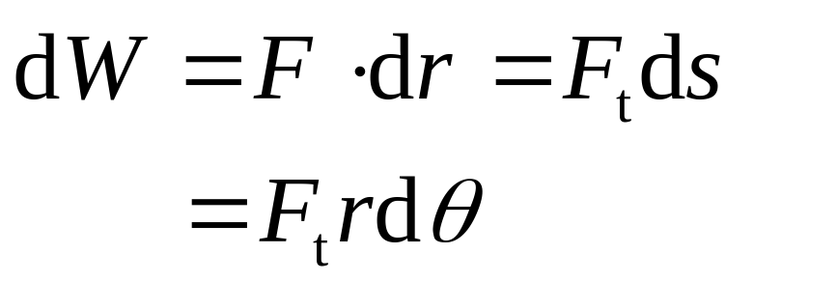




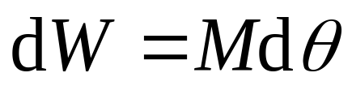


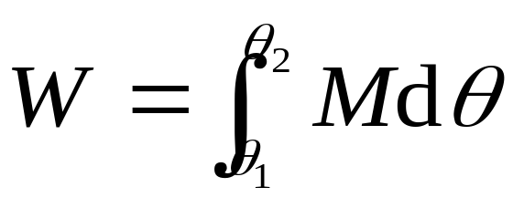
一 力矩作功
力矩的功

Slide 3
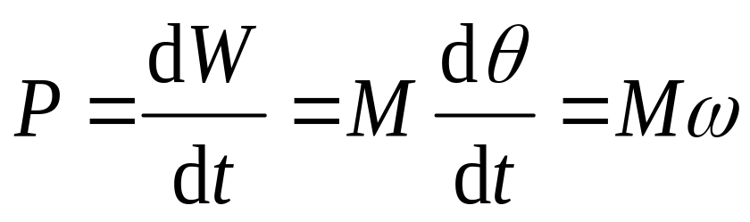
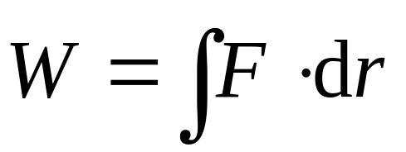
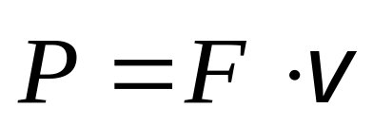
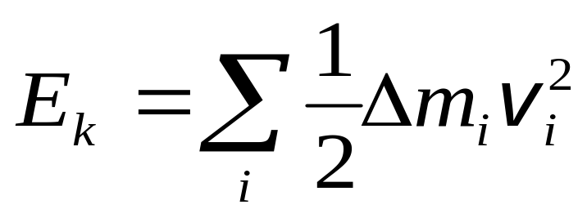
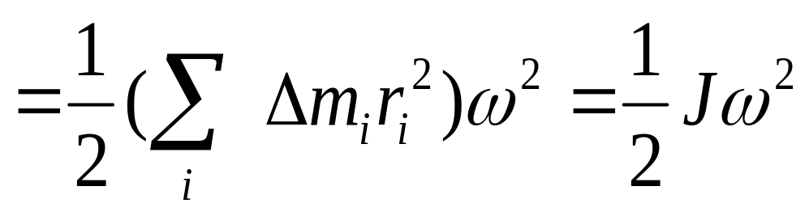
二 力矩的功率
比较
三 转动动能

Slide 4
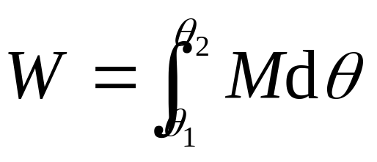
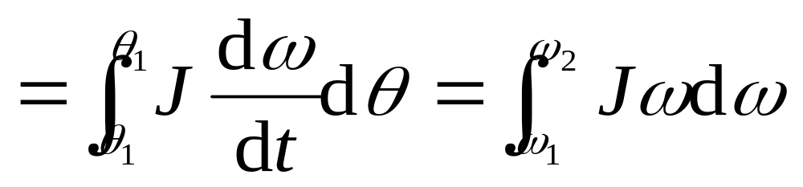
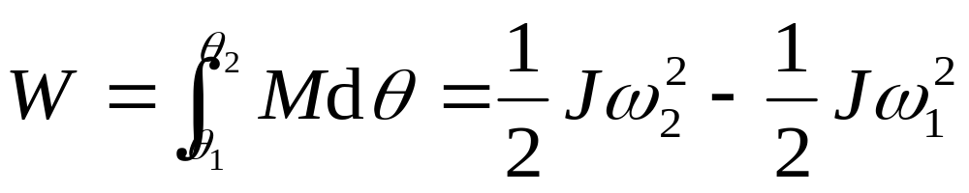
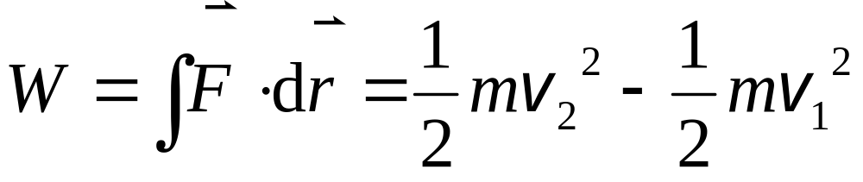
四 刚体绕定轴转动的动能定理
——刚体绕定轴转动的动能定理
比较

Slide 5

讨 论
以子弹和沙袋为系统
子弹击入沙袋
细绳质量不计
动量守恒；
角动量守恒；
机械能不守恒 .

Slide 6
以子弹和杆为系统
子弹击入杆
动量不守恒；
角动量守恒；
机械能不守恒．

Slide 7






圆锥摆系统
圆锥摆
动量不守恒；
角动量守恒；
机械能守恒．

Slide 8
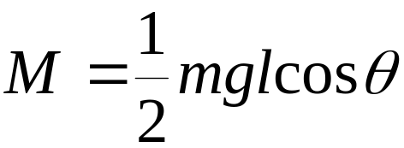


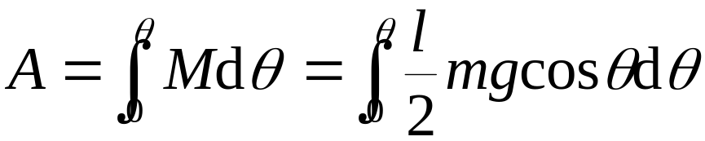
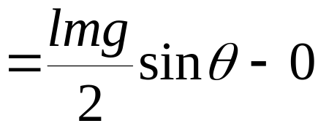
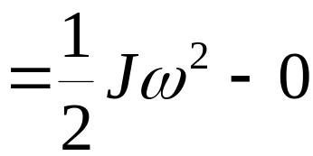
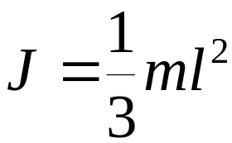
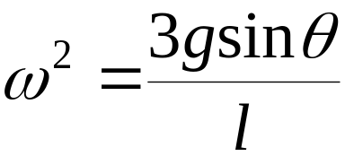
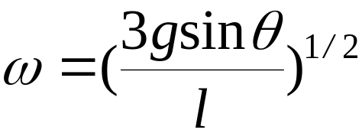
例 一根长为 l ，质量为 m 的均匀细直棒，可绕轴 O 在竖直平
面内转动，初始时它在水平位置
求 它由此下摆 θ 角时的 ω
m
l
x
O
解
θ
C
由动能定理
此题也可用机械能守恒定律方便求解

Slide 9



例1 留声机的转盘绕通过盘心垂直盘面的轴以角速率 作匀速转动．放上唱片后，唱片将在摩擦力作用下随转盘一起转动．设唱片的半径为R，质量为m，它与转盘间的摩擦系数为 ，求：(1)唱片与转盘间的摩擦力矩； (2)唱片达到角速度 时需要多长时间；(3)在这段时间内，转盘的驱动力矩做了多少功？

Slide 10
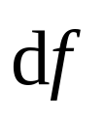
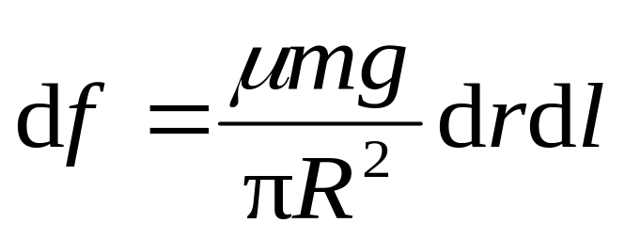
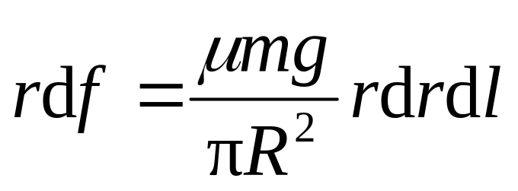
解 (1) 如图取面积元ds = drdl，该面元所受的摩擦力为
dl
dr
o
r
R
此力对点o的力矩为

Slide 11
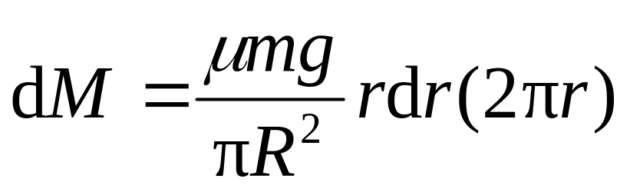
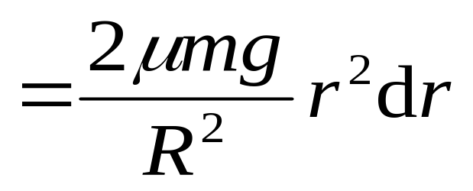
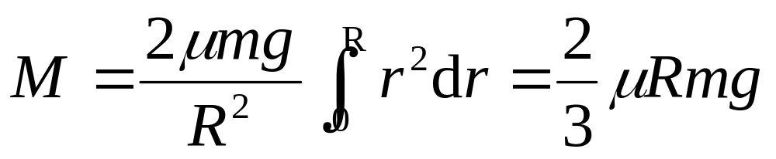
于是，在宽为dr的圆环上，唱片所受的摩擦力矩为
dl
dr
o
r
R

Slide 12

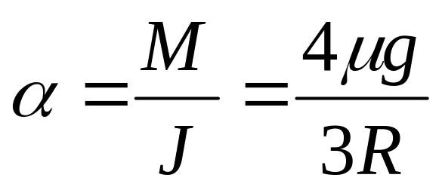
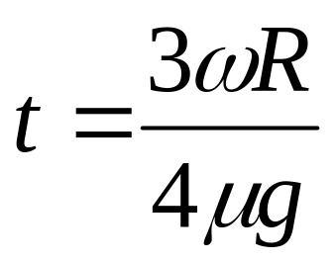
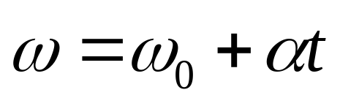
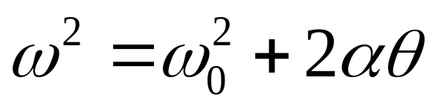
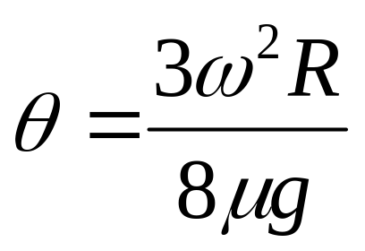
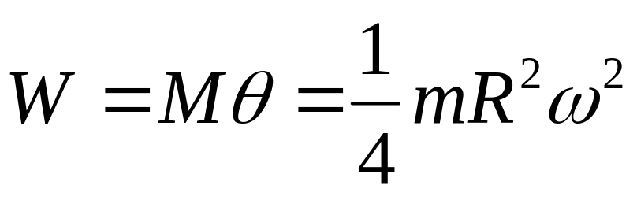
(2) 由转动定律求 ，(唱片J=mR²/2)
（作匀加速转动）
由 可求得
(3) 由 可得在 0 到 t 的时间内，转过的角度为
驱动力矩做的功为

Slide 13
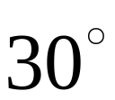

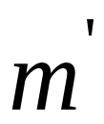

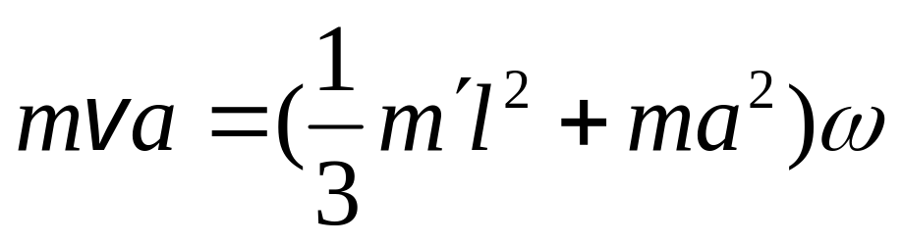
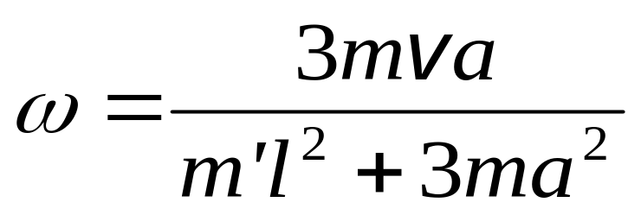
例2 一长为 l , 质量为m 的竿可绕支点O自由转动．一质量为m’、速率为v 的子弹射入竿内距支点为a 处，使竿的偏转角为30º . 问子弹的初速率为多少?
解 子弹、竿组成一系统，应用角动量守恒

Slide 14
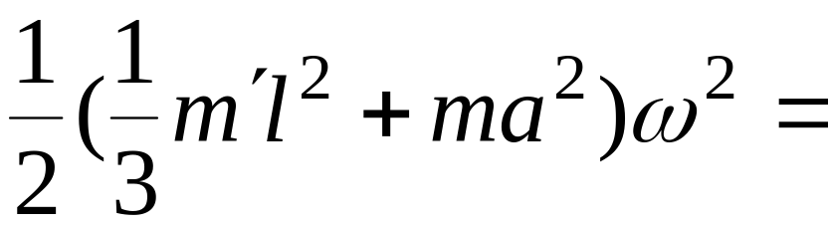
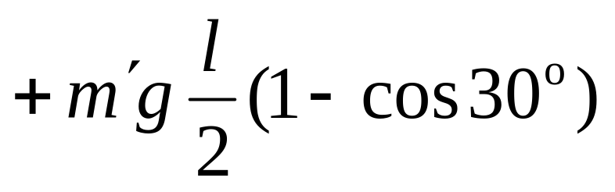
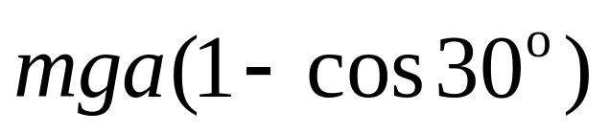
射入竿后，以子弹、细杆和地球为系统，E =常量．
END

Slide 15
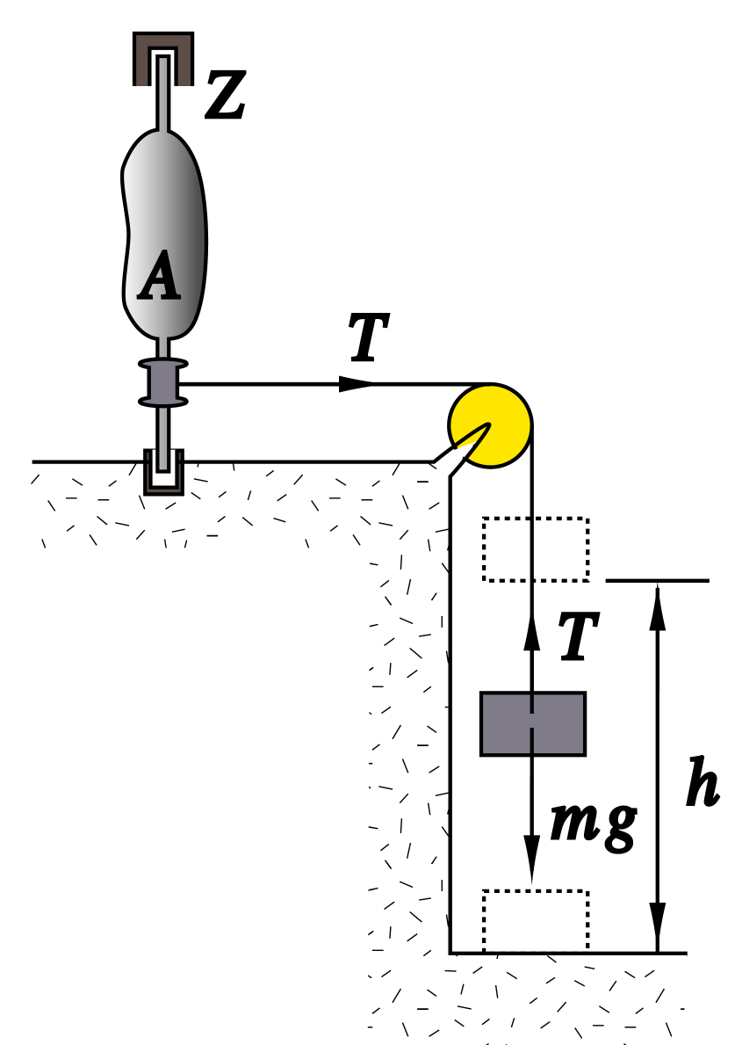



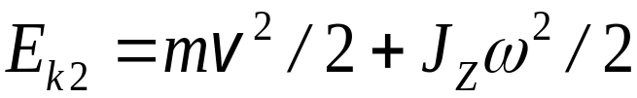

例
图示装置可用来测量物体的转动惯量。待测物体A装在转动架上，转轴Z上装一半径为r 的轻鼓轮，绳的一端缠绕在鼓轮上，另一端绕过定滑轮悬挂一质量为 m 的重物。重物下落时，由绳带动被测物体 A 绕 Z 轴转动。今测得重物由静止下落一段距离 h，所用时间为t，
求 物体A对Z 轴的转动惯量Jz。设绳子不可伸缩，绳子、各轮质量及轮轴处的摩擦力矩忽略不计。
解
分析（机械能）：

Slide 16

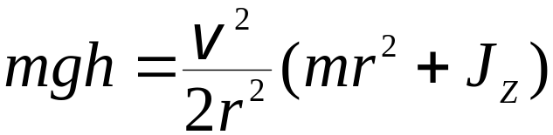
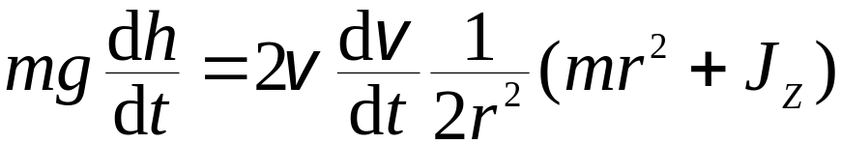
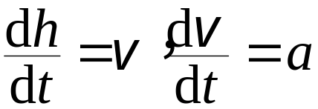
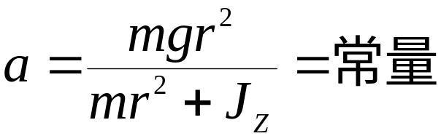
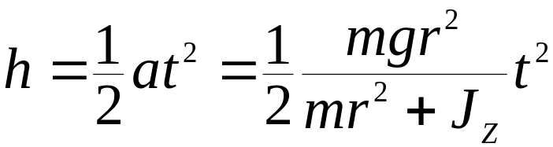
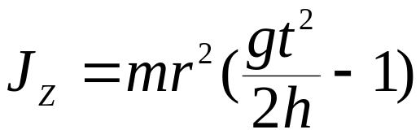
机械能守恒
若滑轮质量不可忽略，怎样？

